Slide 1
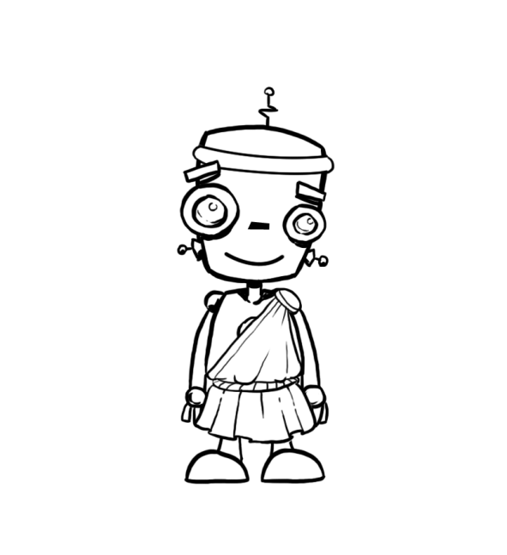
Στ΄ Δημοτικού Αρχαία Ελληνική Γλώσσα
Ενότητα 10η: «Η Ιερή Φλόγα»
Όνομα δασκάλου
Σχολείο

Slide 2
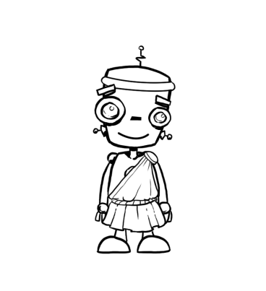
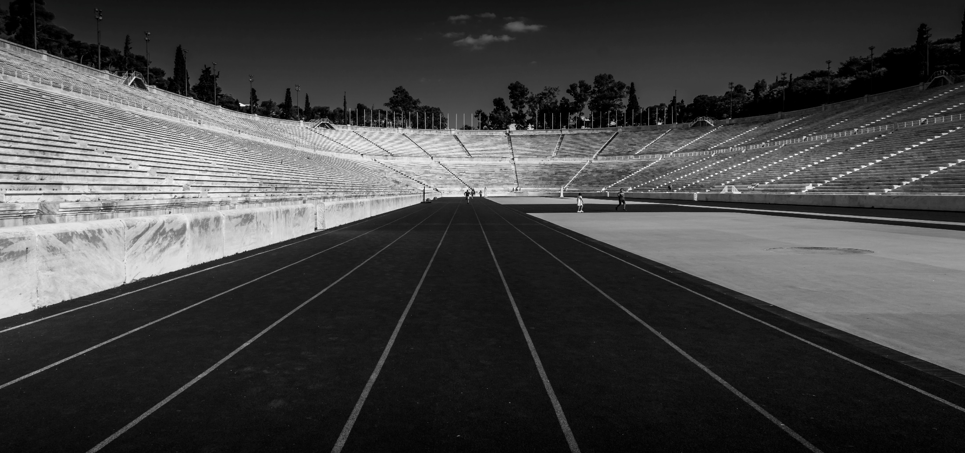
«Η Ιερή Φλόγα»
Στο συγκεκριμένο στάδιο, πραγματοποιείται η Τελετή Παράδοσης της Ολυμπιακής Φλόγας στην Οργανωτική Επιτροπή της διοργανώτριας πόλης.
Παναθηναϊκό Στάδιο, Αθήνα

Slide 3
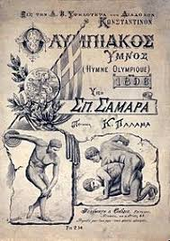
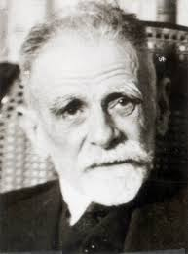
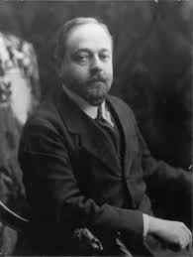
«Η Ιερή Φλόγα»
Το 1895, ένα χρόνο πριν τους σύγχρονους Ολυμπιακούς Αγώνες του 1896 στην Αθήνα, ανατέθηκε στον Κωστή Παλαμά να γράψει τον Ύμνο των Ολυμπιακών Αγώνων και στον Κερκυραίο συνθέτη Σπυρίδωνα Σαμάρα, ανατέθηκε η μελοποίησή του.

Slide 4
«Η Ιερή Φλόγα»
Αρχαίο Πνεύμ’ αθάνατον…
Αρχαίο Πνεύμ’ αθάνατον, αγνέ πατέρα
του ωραίου, του μεγάλου και τ’ αληθινού,
κατέβα, φανερώσου κι άστραψ’ εδώ πέρα
στη δόξα της δικής σου γης και τ’ ουρανού.
Στο δρόμο και στο πάλεμα και στο λιθάρι,
στων ευγενών Αγώνων λάμψε την ορμή,
και με τ’ αμάραντο στεφάνωσε κλωνάρι
και σιδερένιο πλάσε κι άξιο το κορμί.
Κάμποι, βουνά και πέλαγα φέγγουν μαζί σου
σαν ένας λευκοπόρφυρος μέγας ναός,
και τρέχει στο ναό εδώ προσκυνητής σου,
Αρχαίο Πνεύμ’ αθάνατο, κάθε λαός.
Κ. Παλαμάς, Άπαντα, τόμ. 3, Μπίρης

Slide 5
«Η Ιερή Φλόγα»
Ο Ύμνος των Ολυμπιακών Αγώνων ακούστηκε, λοιπόν, για πρώτη φορά 1896 στην Αθήνα, όπου και αναβίωσαν οι σύγχρονοι αγώνες, μετά από πολλά χρόνια.
Στην Ολυμπιάδα δε του Τόκυο, το 1952, καθιερώθηκε ως ο επίσημος ύμνος των Αγώνων και από τότε ακούγεται σε κάθε Ολυμπιάδα στην ελληνική γλώσσα.
Ας τον ακούσουμε εδώ … https://www.youtube.com/watch?v=hHYt4MJxh2s
ενθυμούμενοι τους Ολυμπιακούς Αγώνες της Αθήνας
μας το 2004.

Slide 6
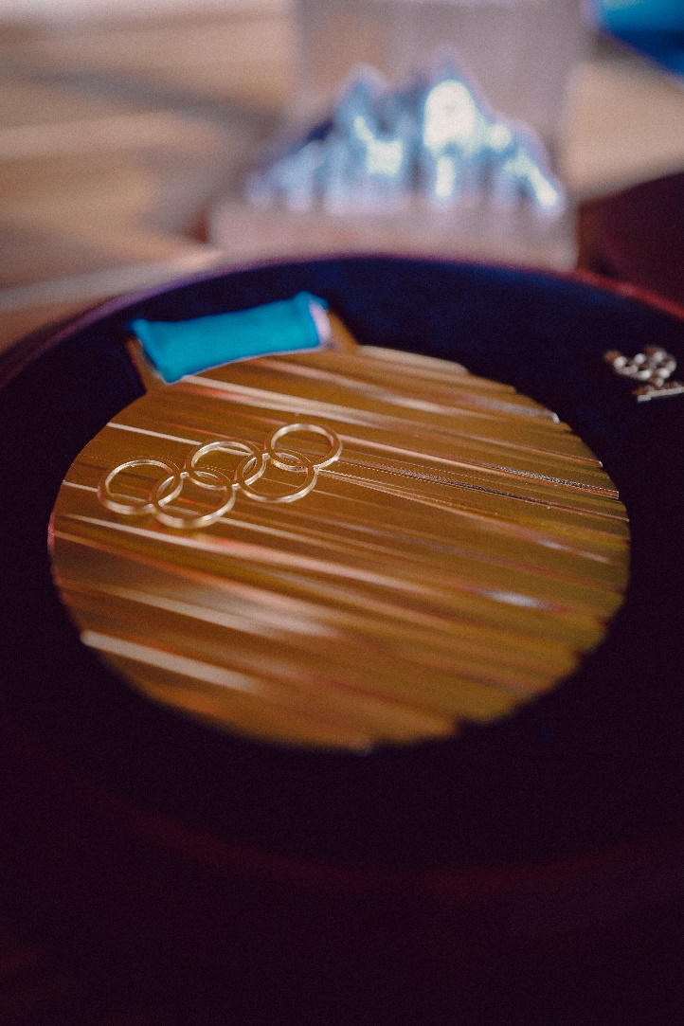
«Η Ιερή Φλόγα»
Βραβείο των Ολυμπιακών Αγώνων κατά την αρχαιότητα, ήταν ένα στεφάνι αγριελιάς, ο κότινος, όπως μνημονεύεται και στον Ύμνο.
Στις μέρες μας, όμως, στους αθλητές δίνονται μετάλλια άλλου είδους, ανάλογα των επιδόσεών τους: χρυσό για τον πρώτο νικητή, αργυρό για τον δεύτερο και χάλκινο για τον τρίτο.
Άραγε, οι σύγχρονοι αθλητές συμμετέχουν στους Αγώνες με το ίδιο ανιδιοτελές πάθος όπως τότε; Συναγωνίζονται τους άλλους συναθλητές τους με τον ίδιο σεβασμό και την ίδια ευπρέπειά, όπως άλλοτε;
Ας προβληματιστούμε για λίγα λεπτά…

Slide 7
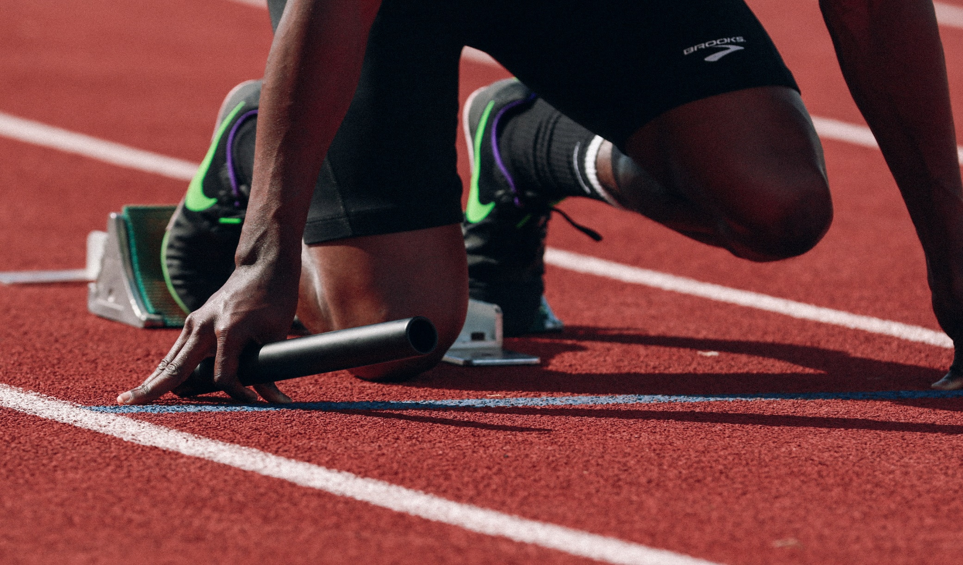
«Η Ιερή φλόγα»
Αντίο παιδιά μου! Εις το επανιδείν…
Είθε (μακάρι), να αγωνίζεσθε πάντα με έντιμο τρόπο!

